Slide 1
08 de Noviembre de 2018
CNO 547
PREDICCIÓN CLIMÁTICA
NOVIEMBRE – NDE
(2018/19)
Jeimmy Melo
jmelo@ideam.gov.co
Subdirección de Meteorología

Slide 2
CONDICIONES ACTUALES

Slide 3
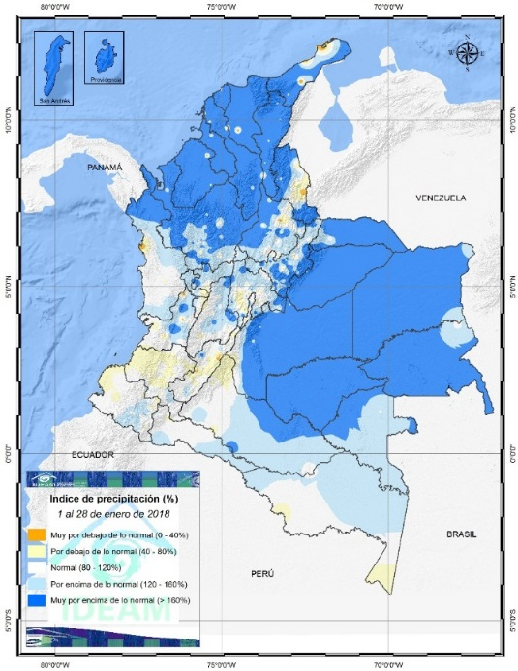
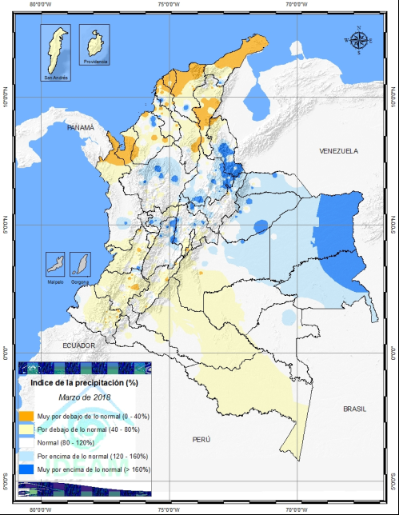
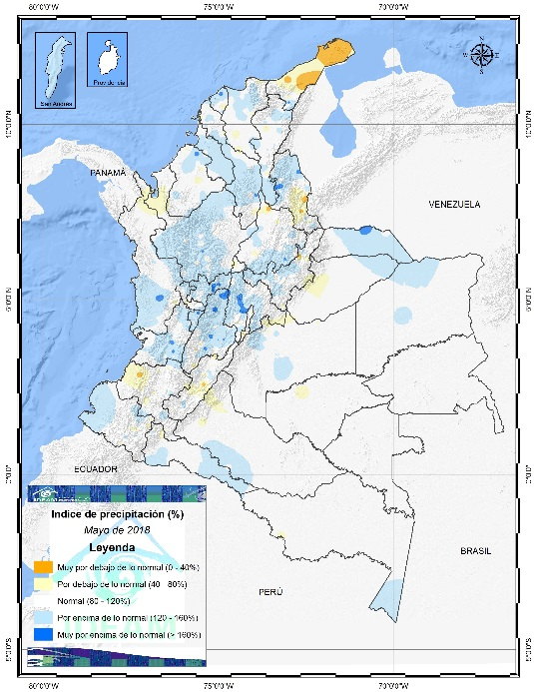
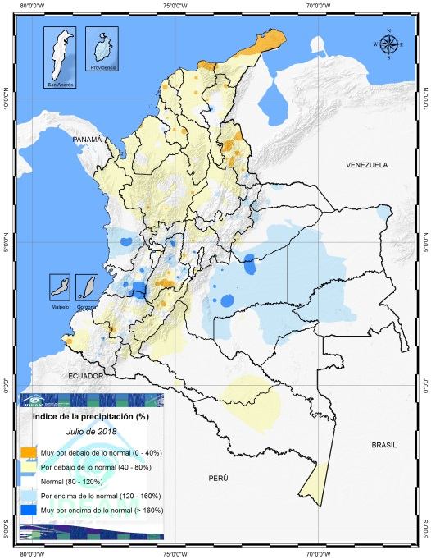
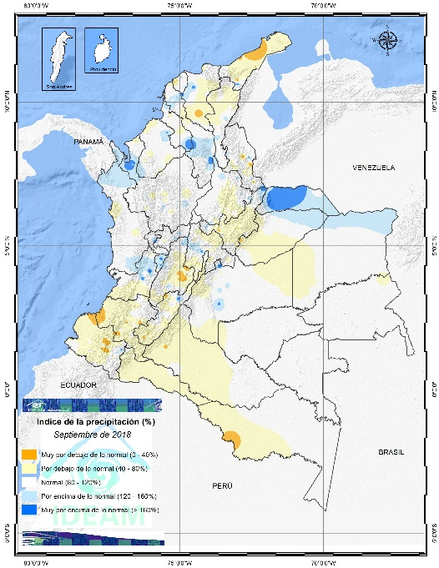
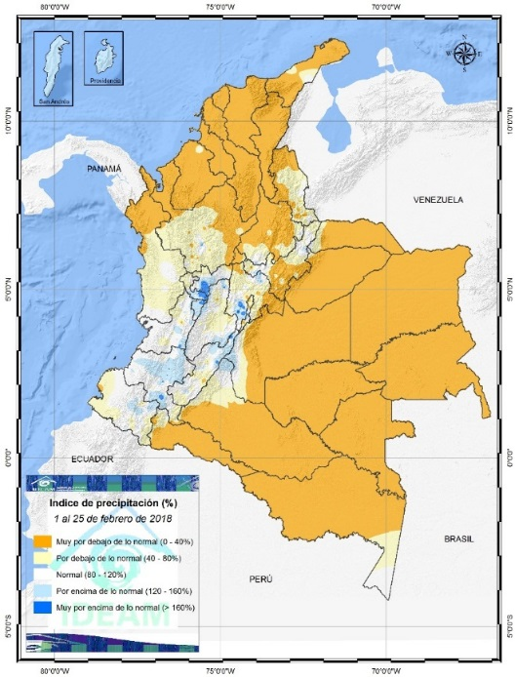
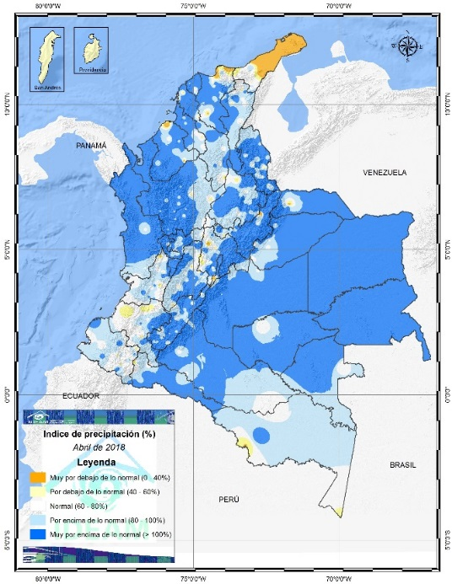
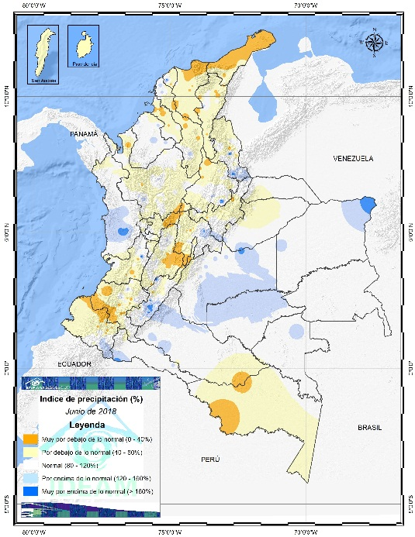
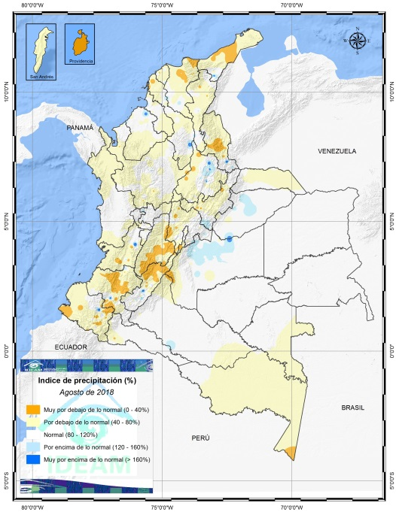
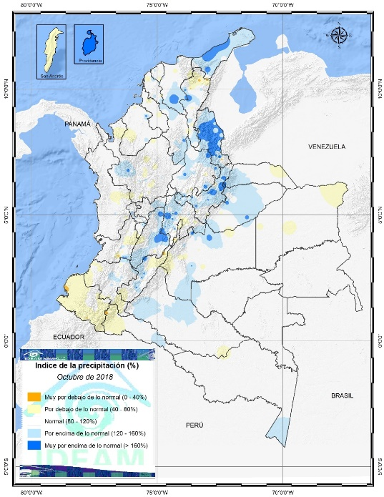
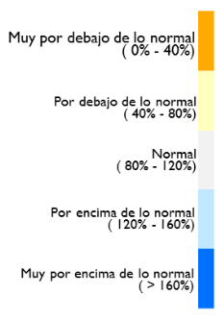
Índice de Precipitación - 2018
  1
  3
  5
  7
  9
  2
  4
  6
  8
  10

Slide 4
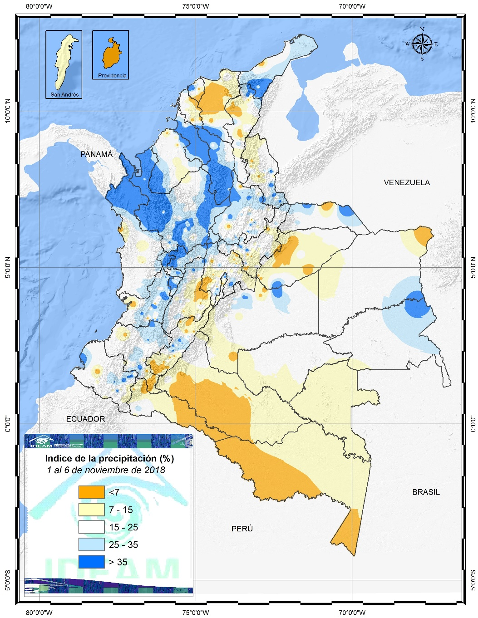
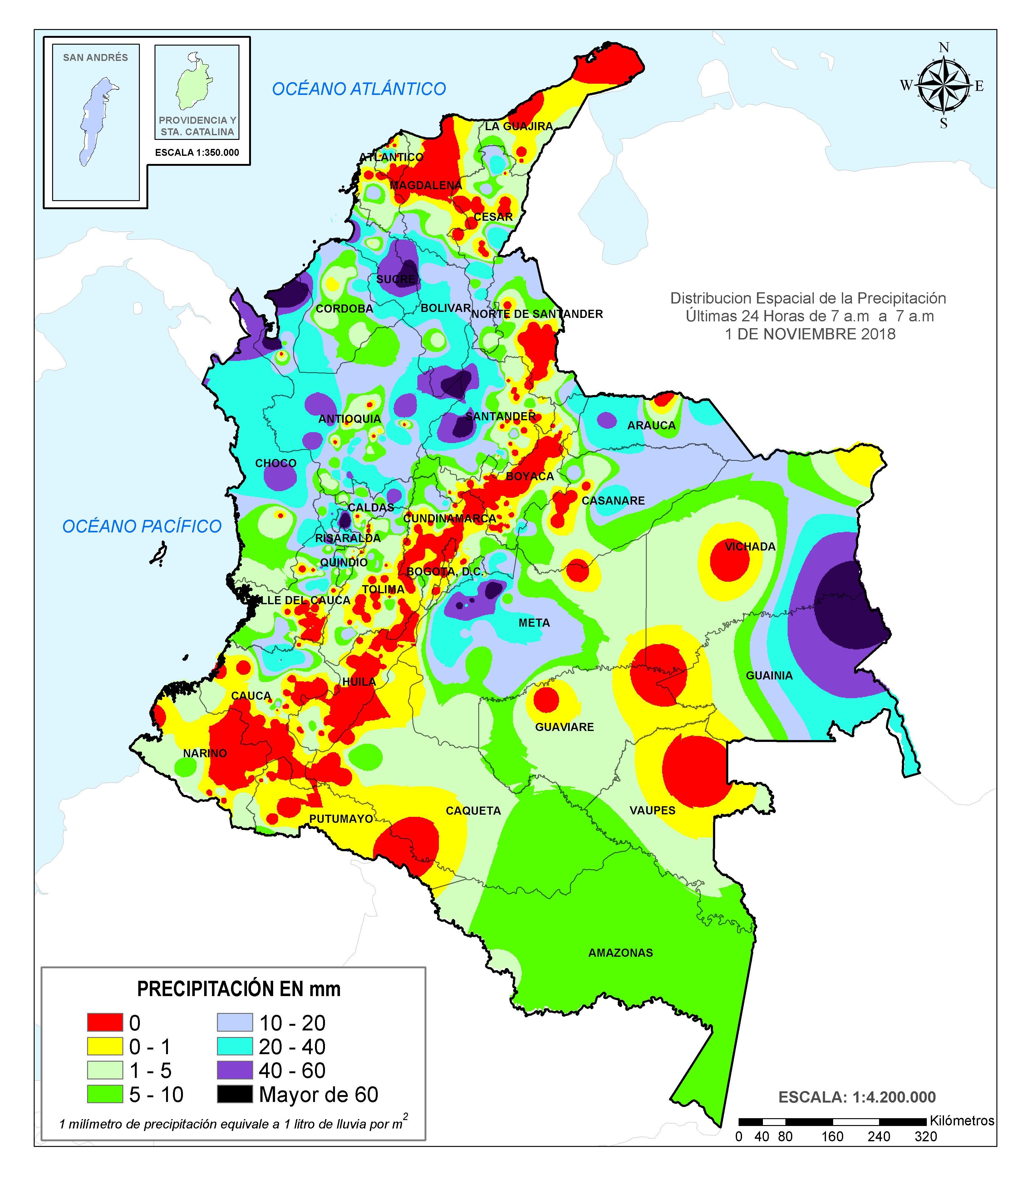
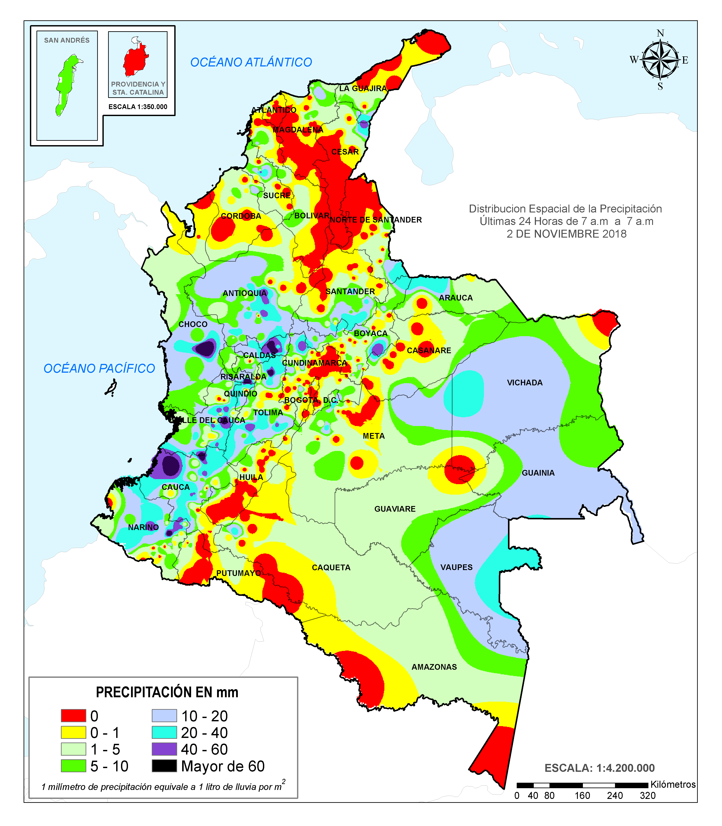
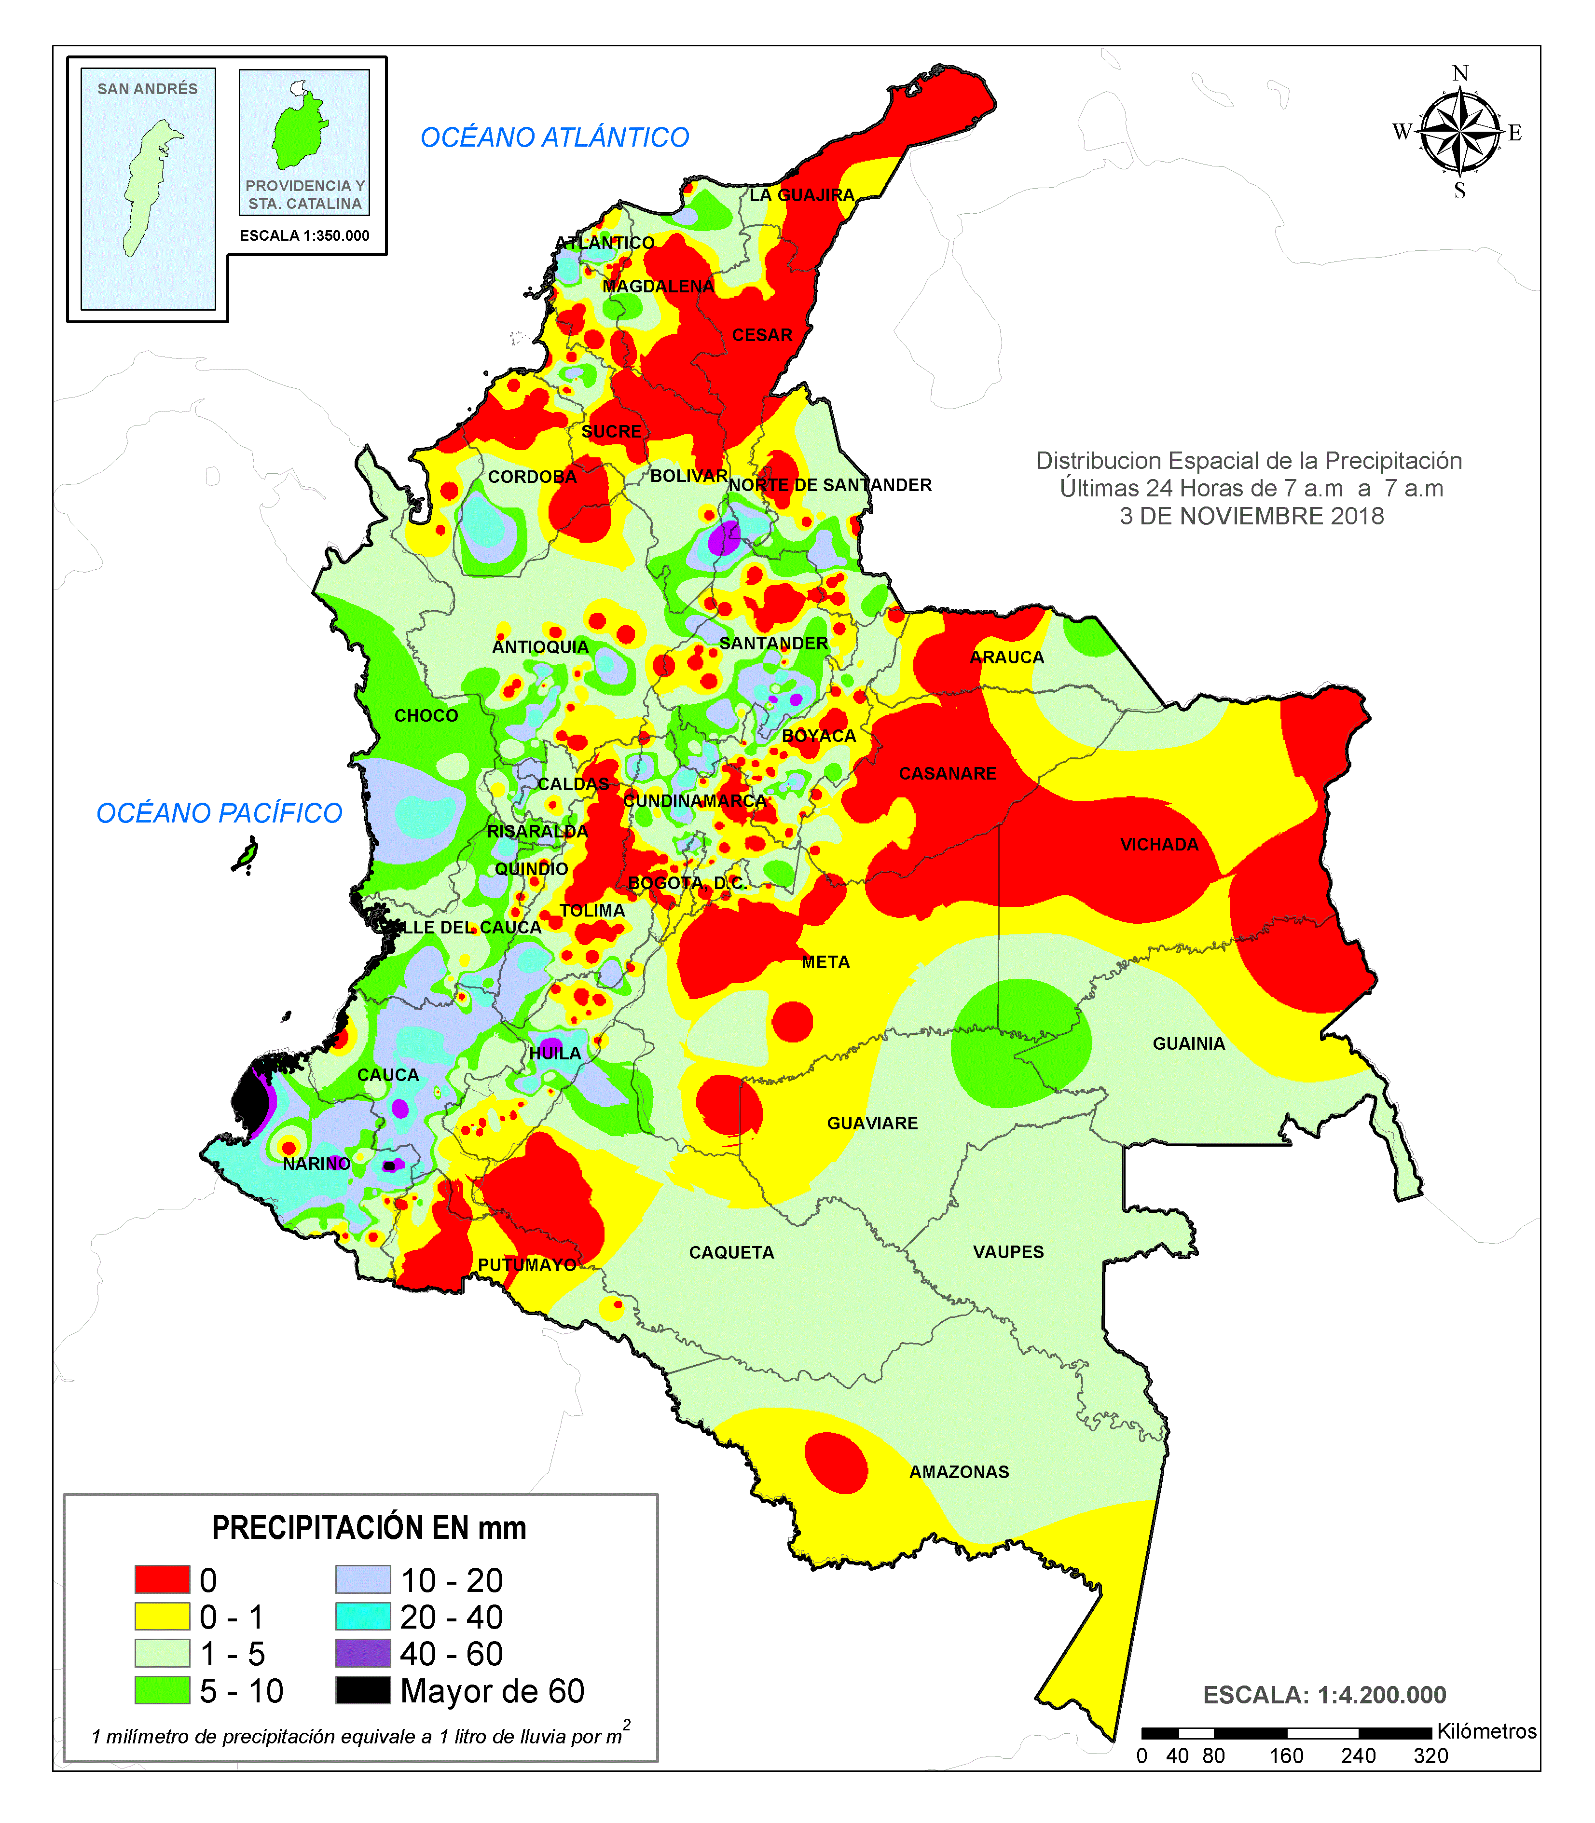
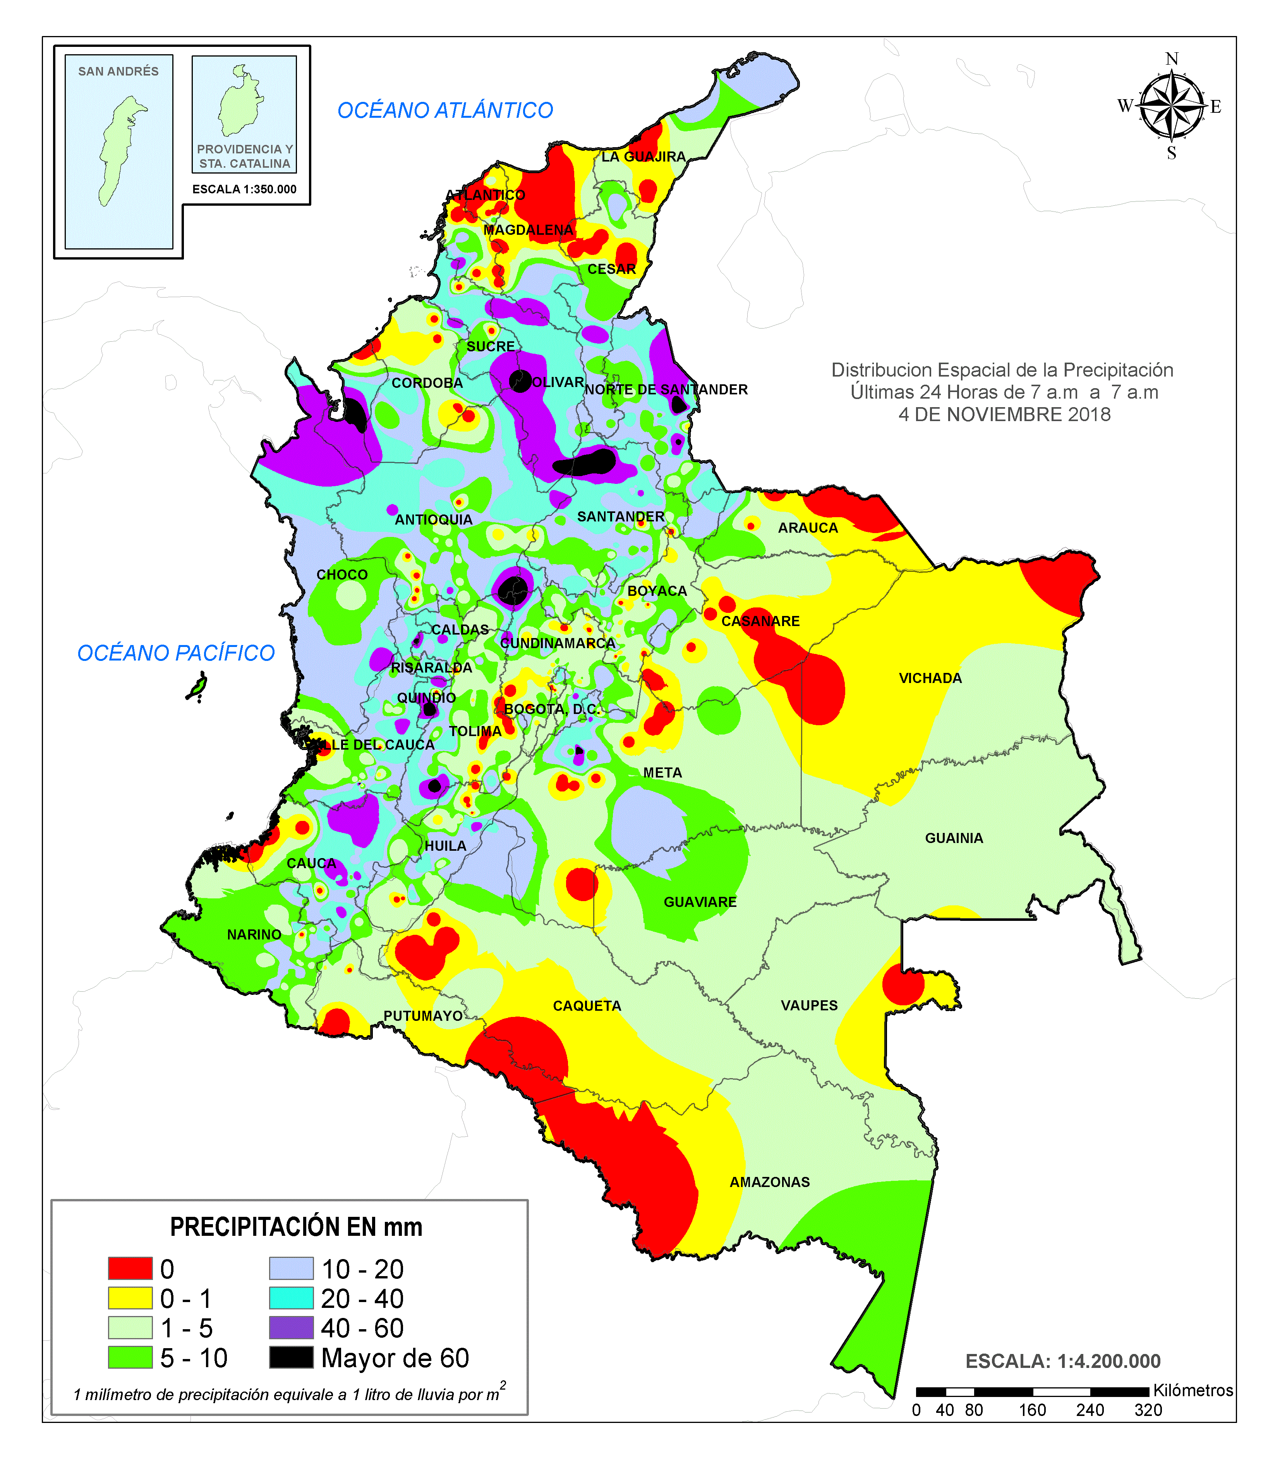
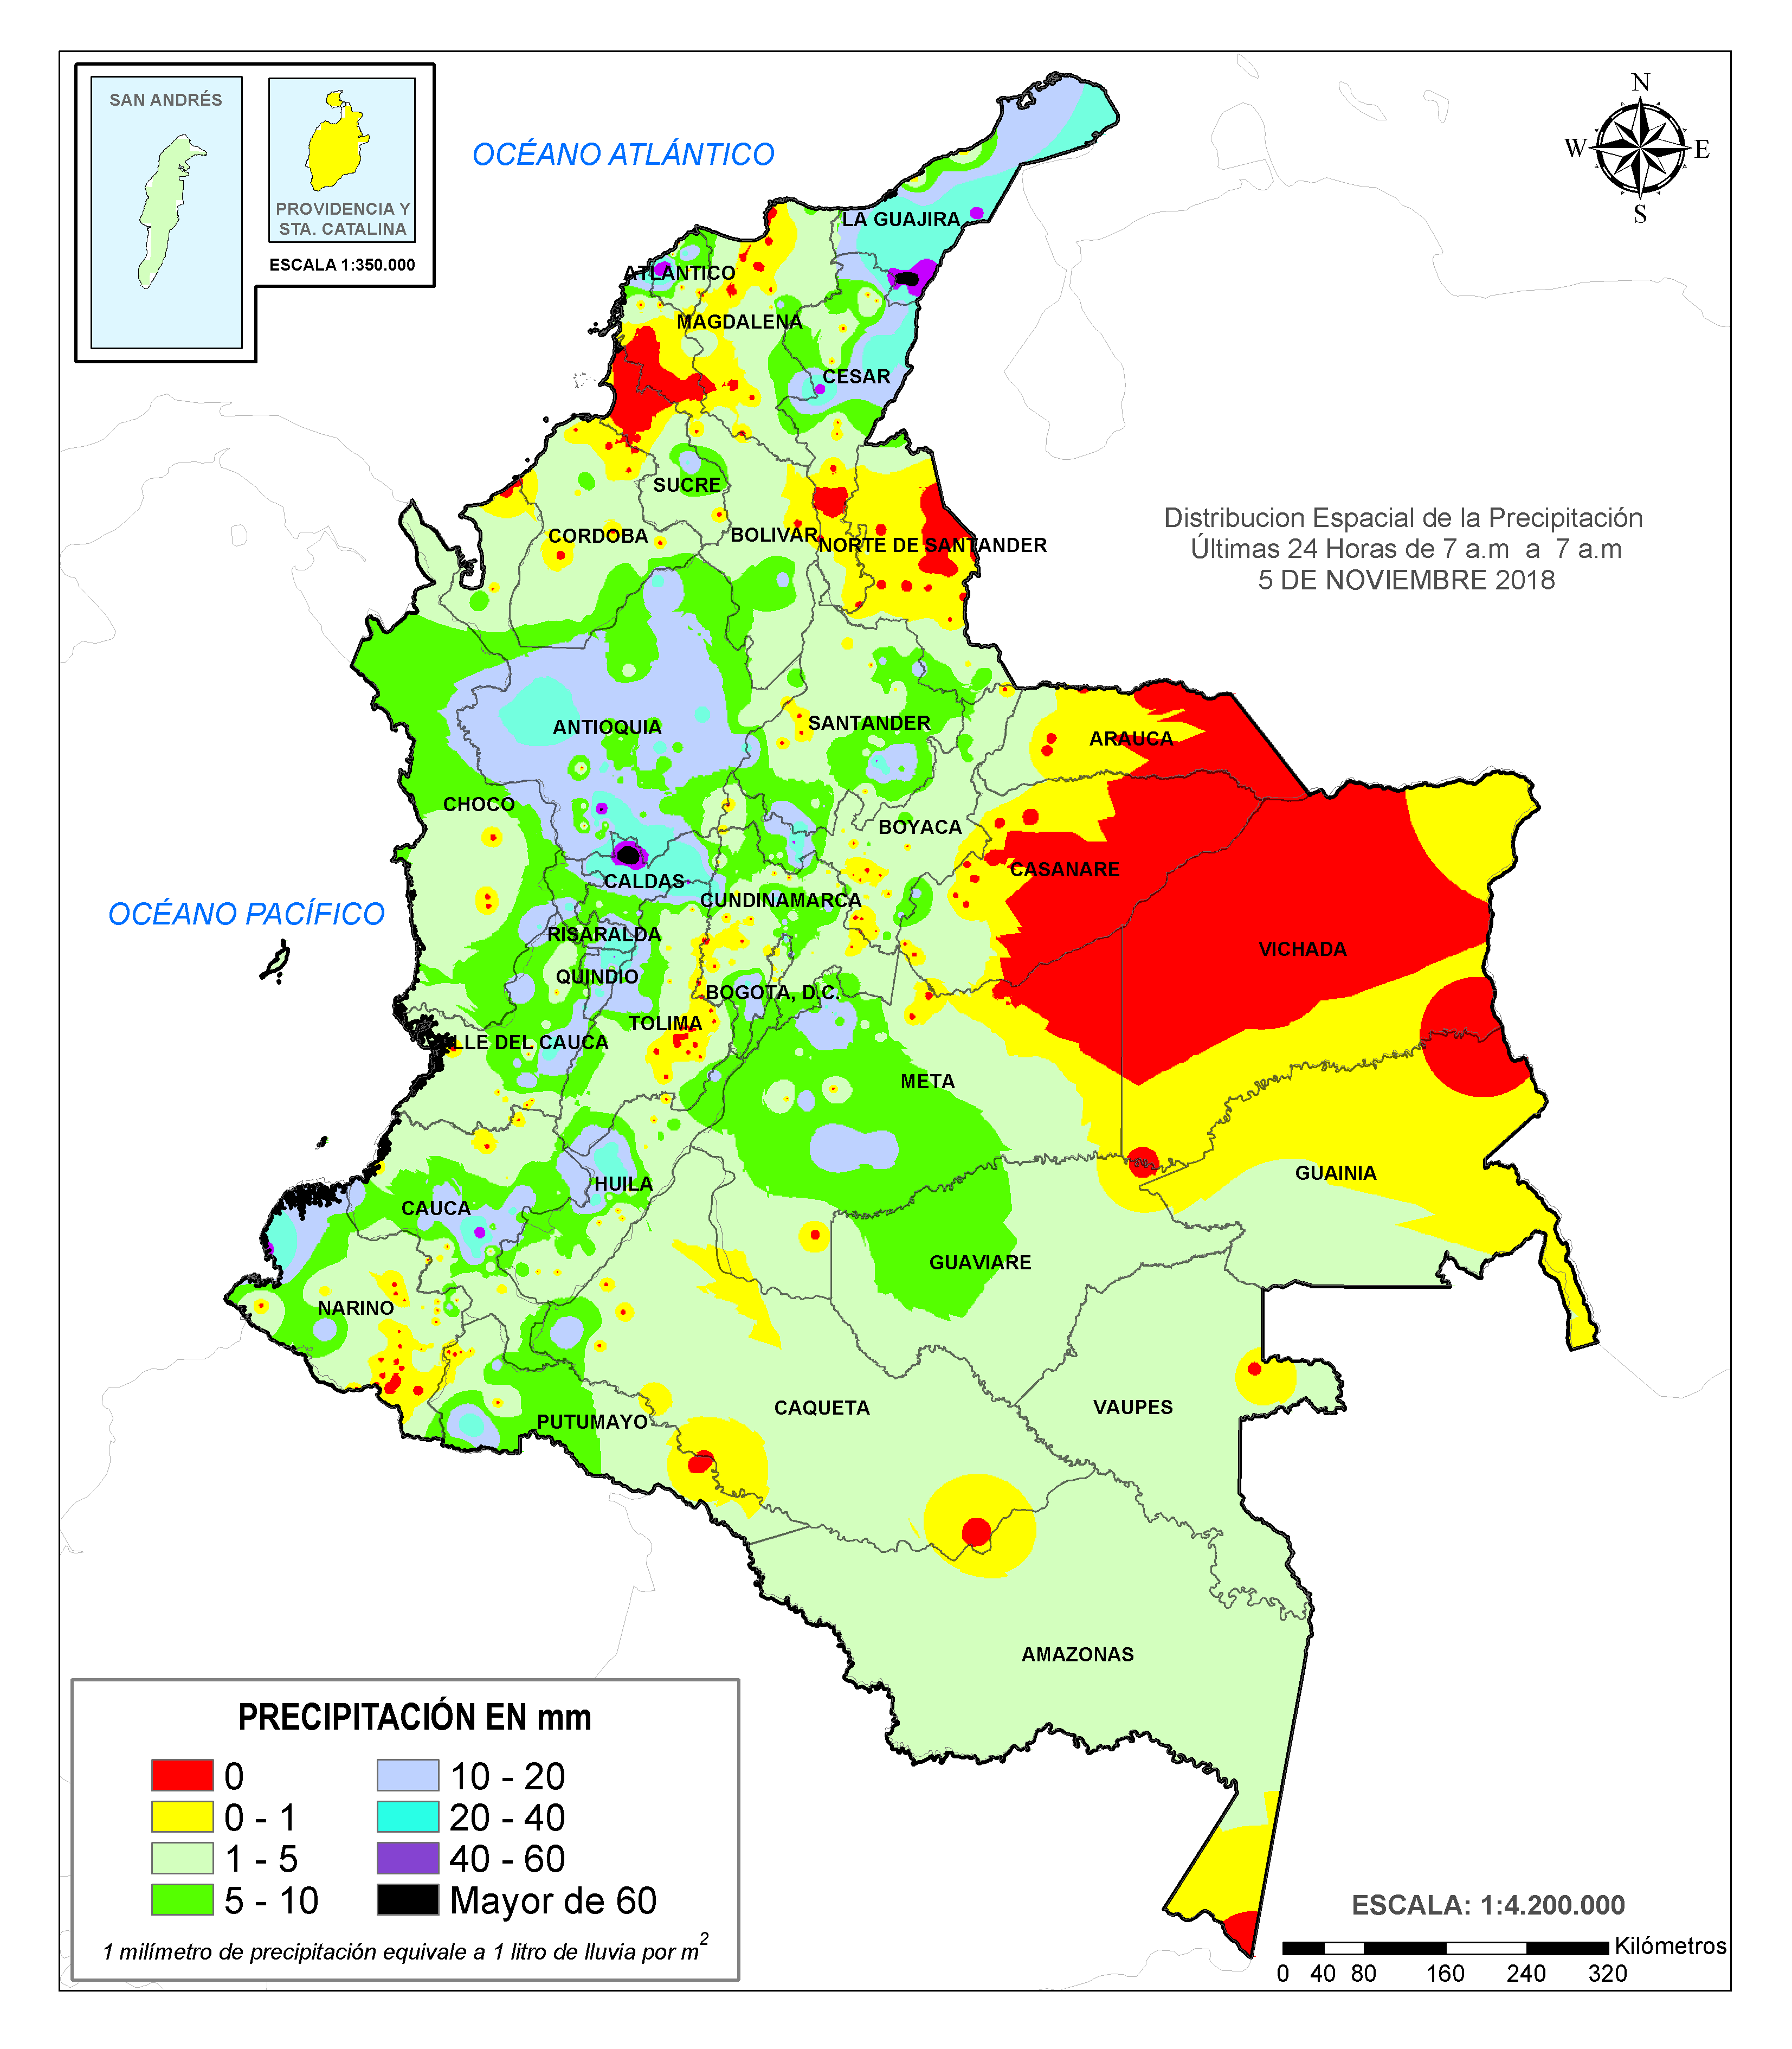
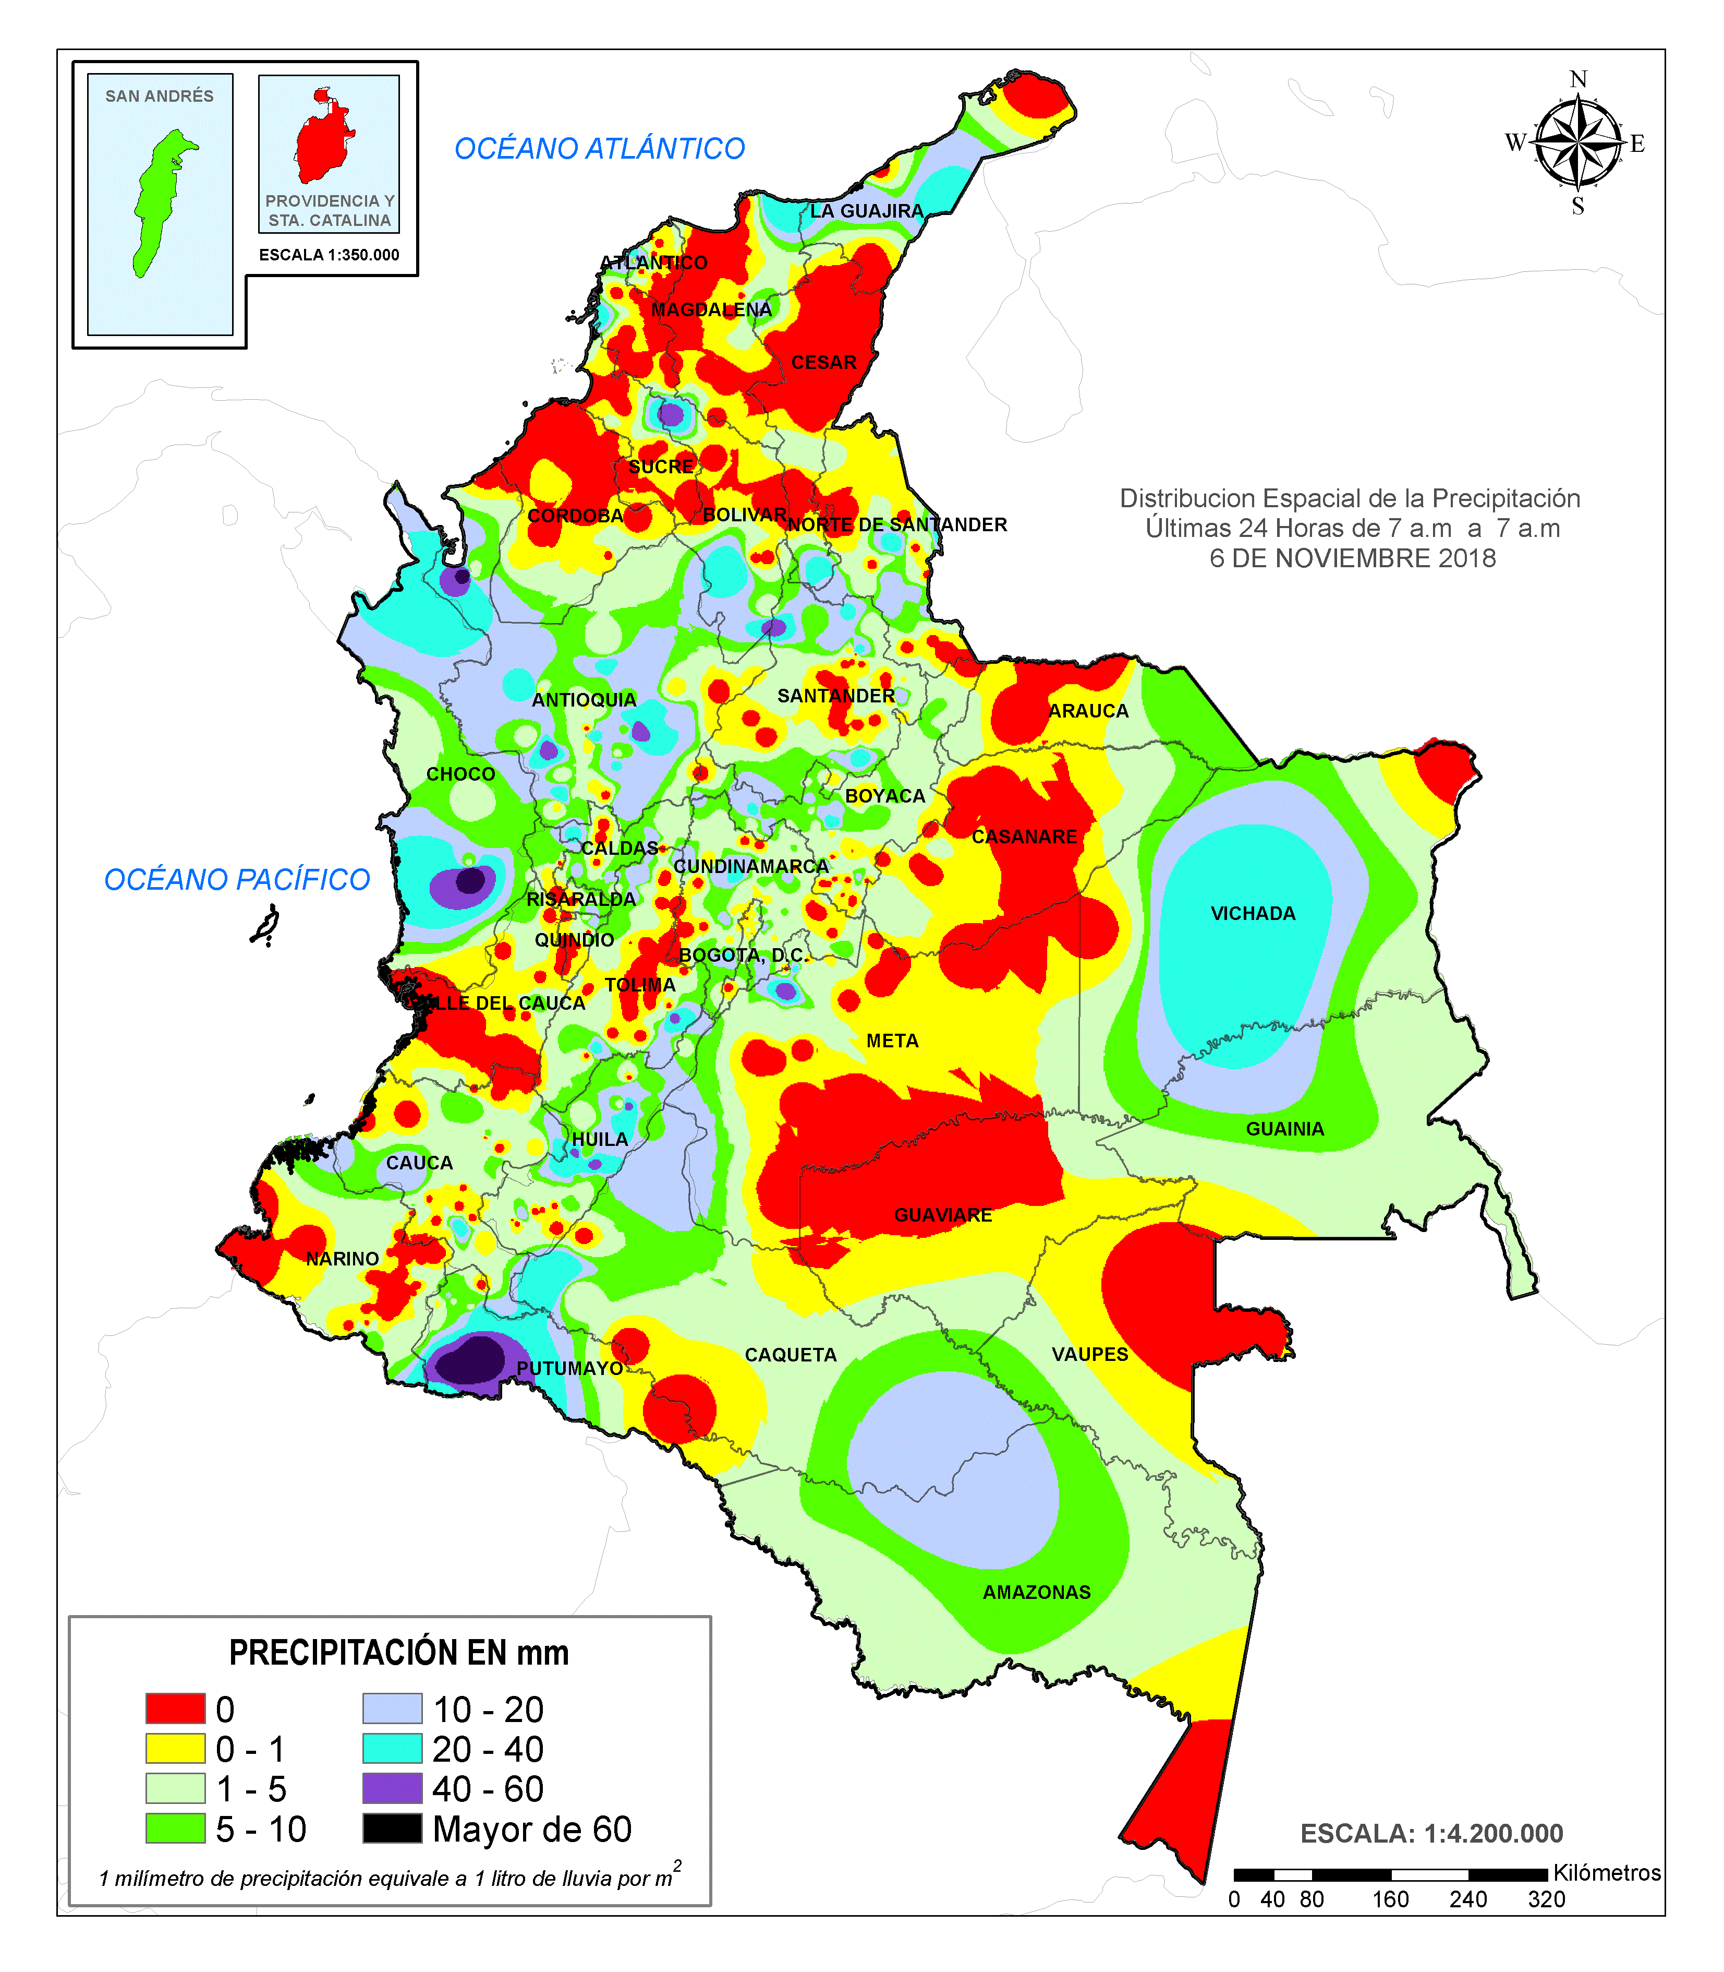
Comportamiento de la precipitación - Octubre
Nov. 01
Nov. 02
Nov. 03
Nov. 04
Nov. 05
Nov. 06

Slide 5
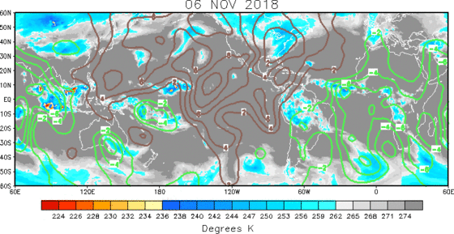
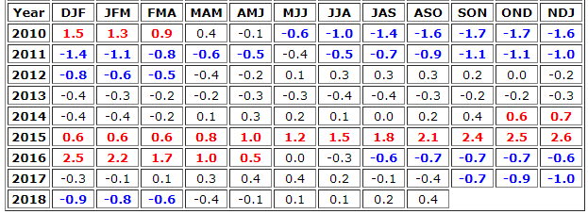
Estado actual de indicadores de variabilidad climática
ONI
MJO
De acuerdo con el Índice Operacional del fenómeno El Niño (ONI por sus siglas en inglés), para el último trimestre (Julio-Agosto-Septiembre) persiste un valor de +0,1°C; lo que indica que hasta ese momento la cuenca central del Océano Pacífico Tropical se encontraba bajo una condición ENOS-Neutral
En la escala intraestacional, la Oscilación Madden & Julian (MJO), se encuentra en la fase subsidente (aquella que no favorece la formación de nubosidad)

Slide 6
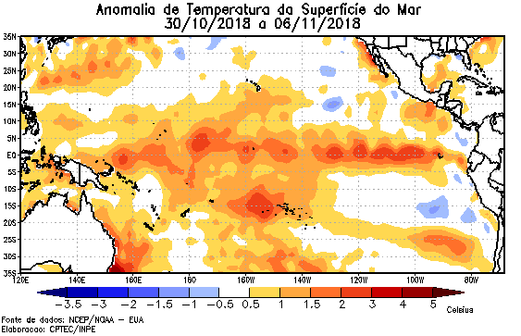
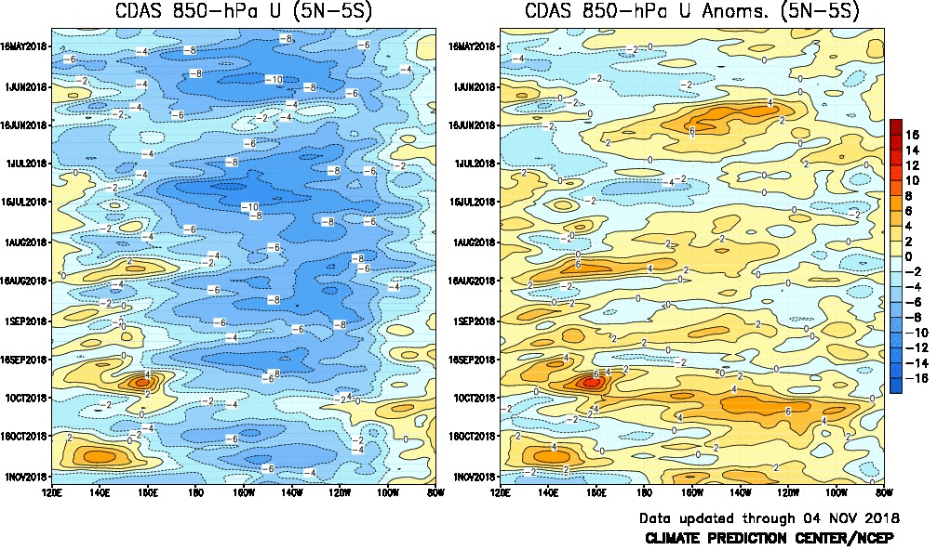
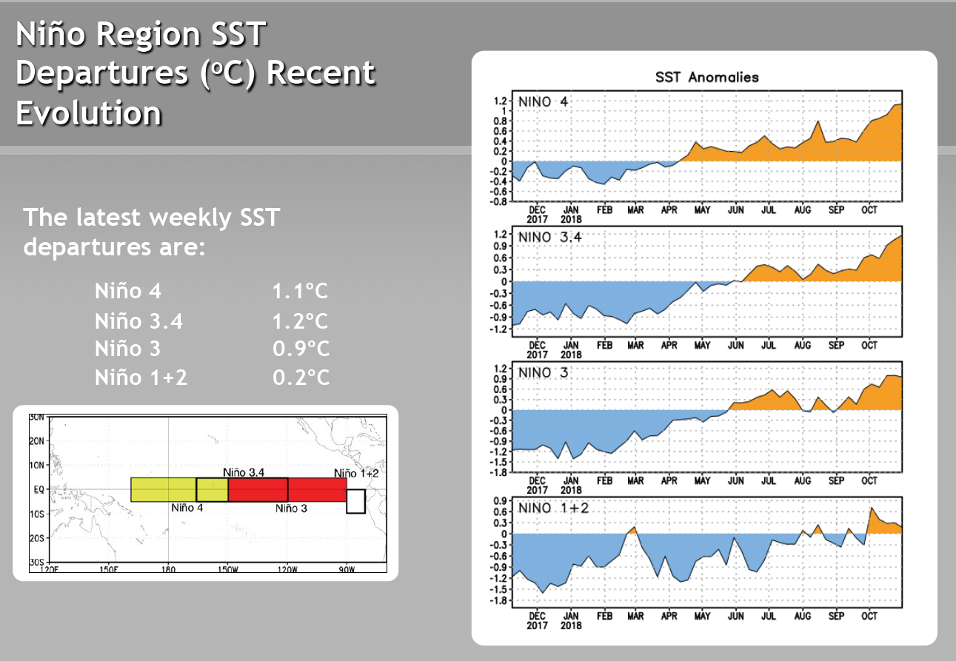
Estado actual del ENOS ( El Niño, La Niña, Oscilación del Sur )
En la componente oceánica, es importante mencionar que durante la última semana, las Anomalías de Temperatura Superficial del Mar (ATSM) han superado el umbral de normalidad (+0.5°C) e incluso han superado el valor de +1.0°C en el centro y oeste de la cuenca del Pacífico tropical.
En la componente atmosférica y en niveles bajos se han mantenido vientos zonales de componente del este excepto al oriente y occidente (costa sudamericana) de la cuenca del océano Pacífico tropical, donde han empezado a dominar anomalías del oeste; indicando que a lo largo de dicha cuenca, los vientos Alisios se están debilitado reflejando un acoplamiento entre el océano y la atmósfera como elemento precursor del desarrollo de un evento El Niño.

Slide 7
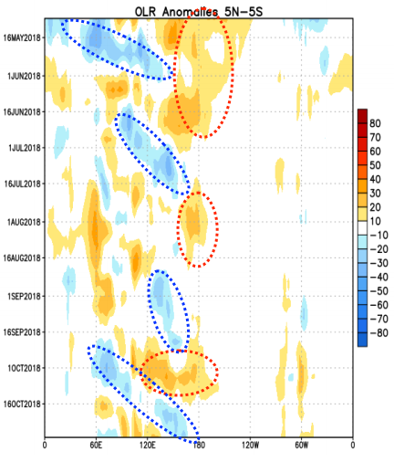
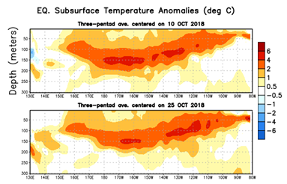
Estado actual de indicadores de variabilidad climática
Anomalía de la temperatura Subsuperficial del Mar
Anomalía de la Radiación de Onda Larga
En los últimos meses, anomalías positivas se ha expandido hacia el este del océano Pacífico tropical

Slide 8
PREDICCIÓN CLIMÁTICA NDE

Slide 9
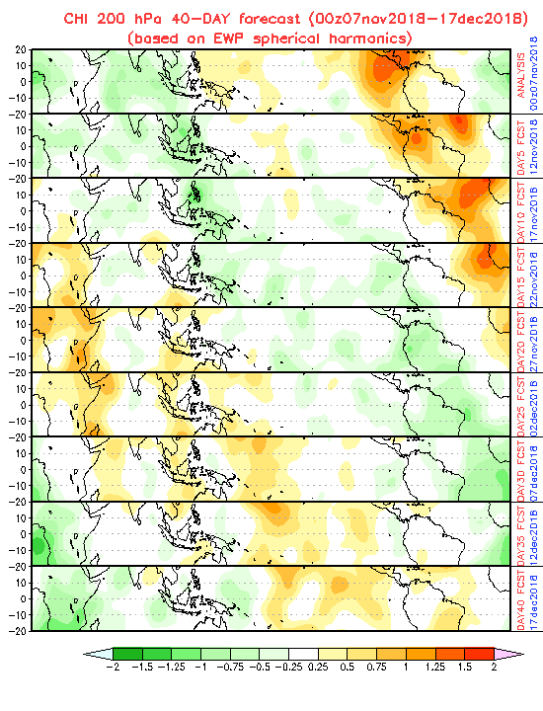
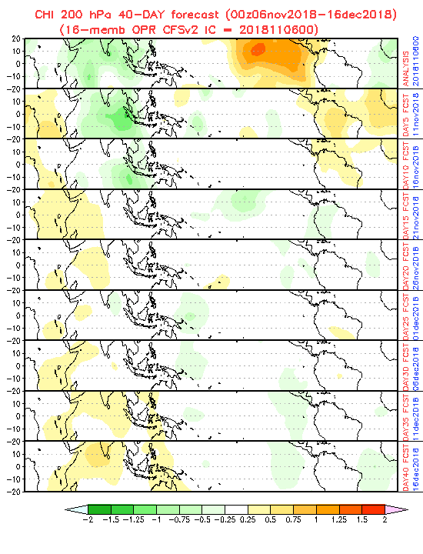
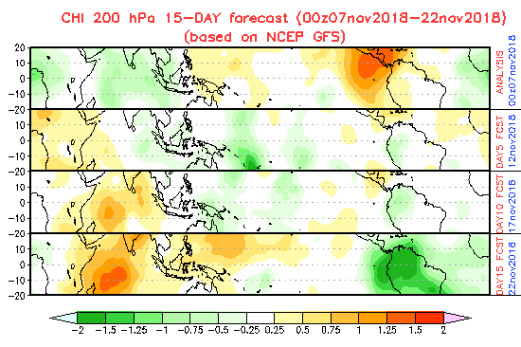
Pronóstico de la oscilación intra-estacional Madden & Julian (MJO)
Los análisis de centros internacionales de predicción climática divergen en la evolución de la MJO, para el mes de noviembre; en particular:
El análisis del modelo de armónicos esféricos del Centro Europeo para Pronóstico de Medio Plazo (ECMWF por sus siglas en inglés), sugiere que la fase subsidente de la onda será influyente durante la primera quincena del mes de noviembre.
El CFSv2 predice que la MJO será influyente, al igual que EWP, durante los primeros quince días del mes.
El modelo de NCEP-NOAA sugiere que la fase convectiva ingrese de nuevo hacia el 12 de noviembre y se mantenga hasta finales del mes de noviembre.

Slide 10
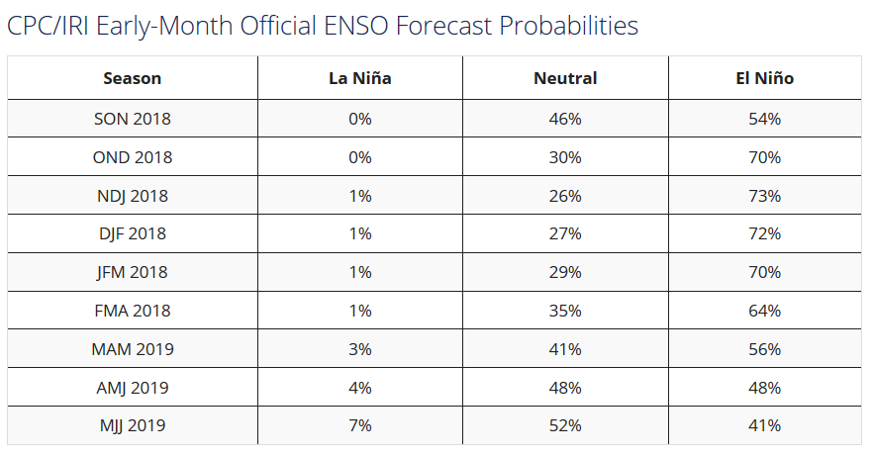
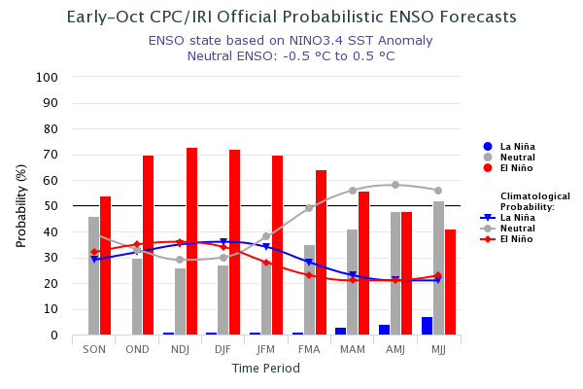
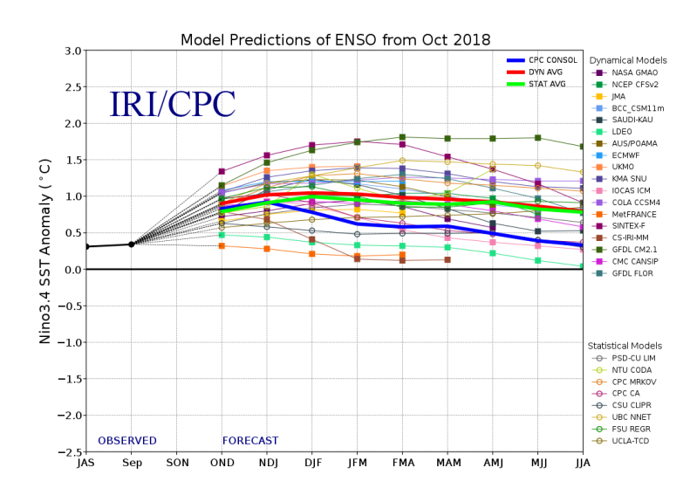
Pronóstico estacional asociado al ENOS (El Niño, La Niña Oscilación del Sur)
IRI ENSO Forecast
2018 October Quick Look
Published: October 19, 2018
Si bien las condiciones de ENSO-neutral prevalecieron en septiembre, las señales del El Niño aumentaron a principios de octubre de 2018 a medida que las TSM en el centro-este de las zonas tropicales del Pacífico se calentaban a niveles de El Niño débil. Además, los vientos de niveles bajos mostraron anomalías del oeste en las últimas tres semanas. La temperatura del agua subsuperficial continuó siendo superior a la media incrementándose recientemente. La perspectiva oficial de CPC/IRI presenta una probabilidad de 70-75% de desarrollo de El Niño durante octubre/noviembre, que continuará hasta el invierno 2018-19. El Niño está en modo de advertencia. Los nuevos pronósticos de modelos estadísticos y dinámicos favorecen colectivamente el inminente desarrollo de El Niño, muy probablemente de intensidad débil a moderada a través del invierno.

Slide 11
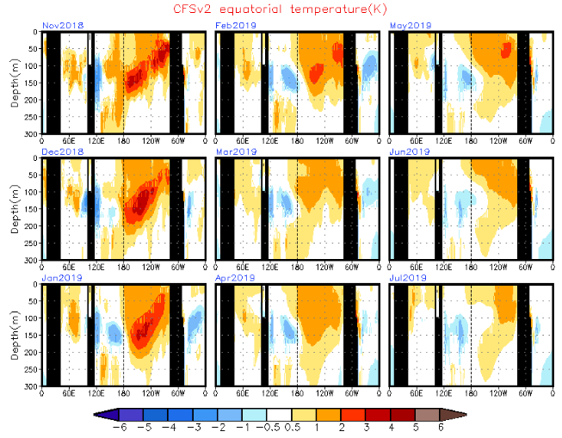
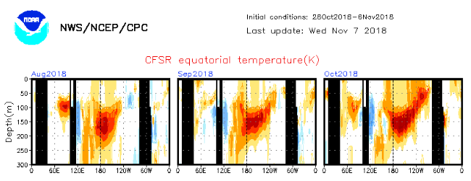
Pronóstico estacional asociado al ENOS (El Niño, La Niña Oscilación del Sur)
Anomalía de la temperatura Subsuperficial del Mar

Slide 12
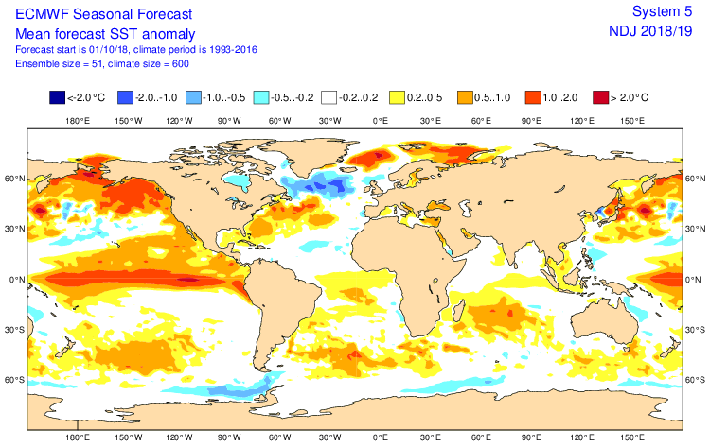
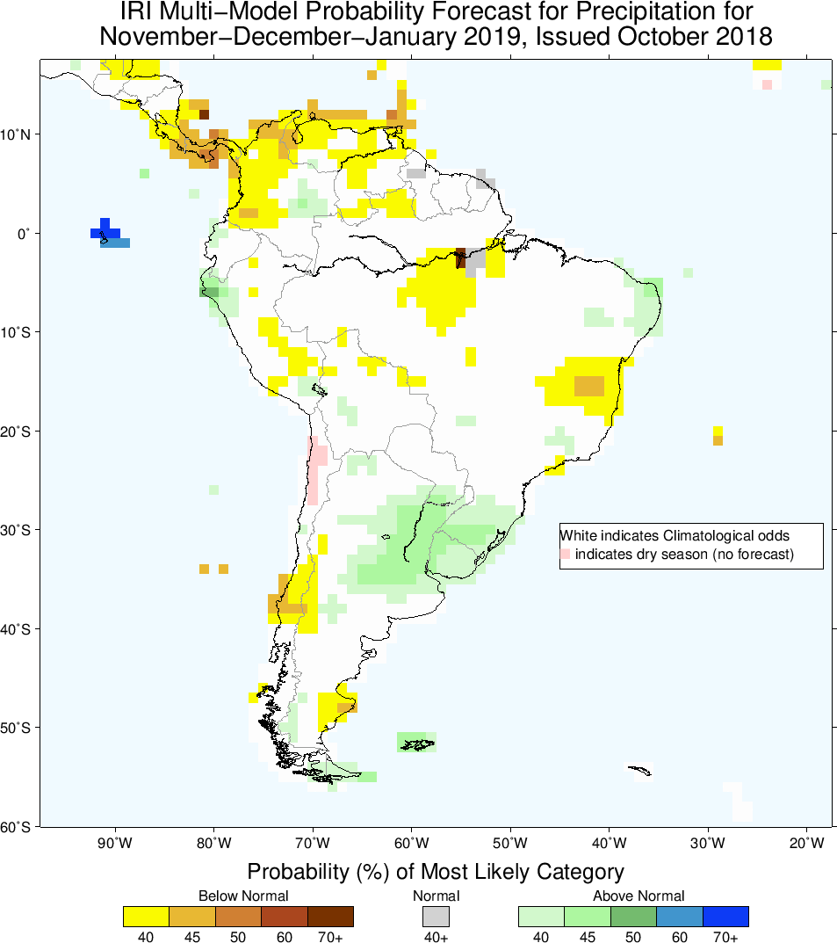
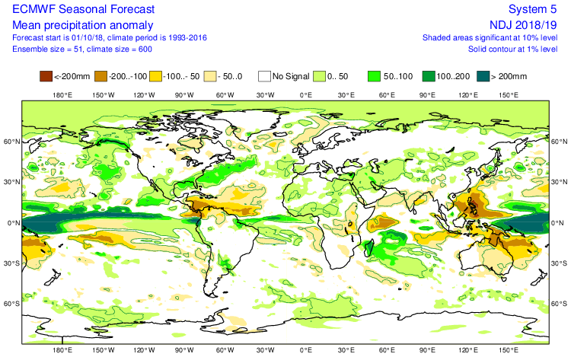
Pronóstico estacional de la precipitación asociado al ENOS
La mayoría de los modelos globales internacionales de baja resolución espacial, sugieren para Colombia reducciones de precipitación, principalmente en la mayor parte de la región Caribe y zonas de la región Andina para el trimestre Noviembre-Diciembre-Enero (NDE).

Slide 13
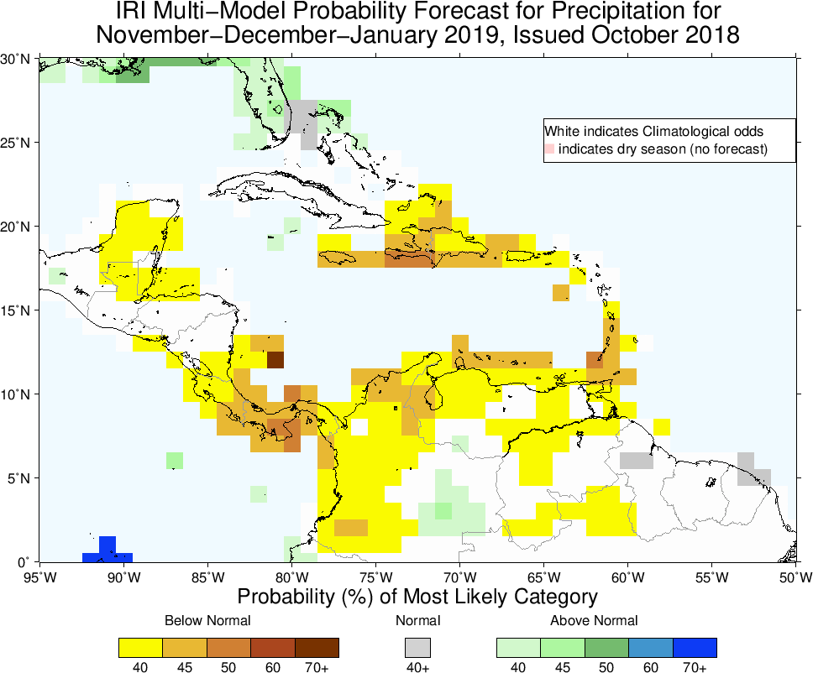
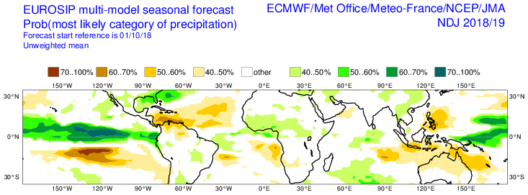
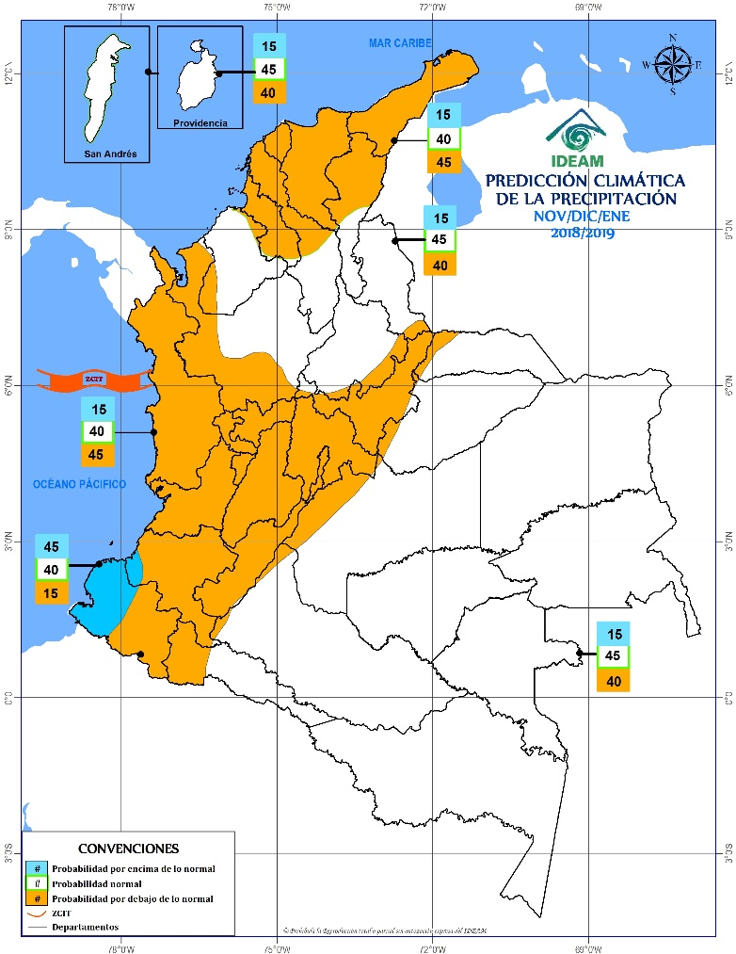
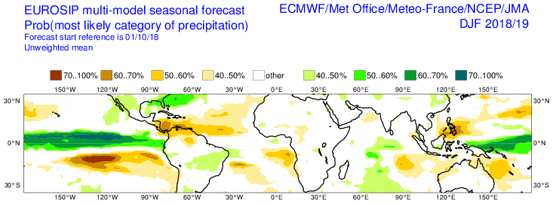
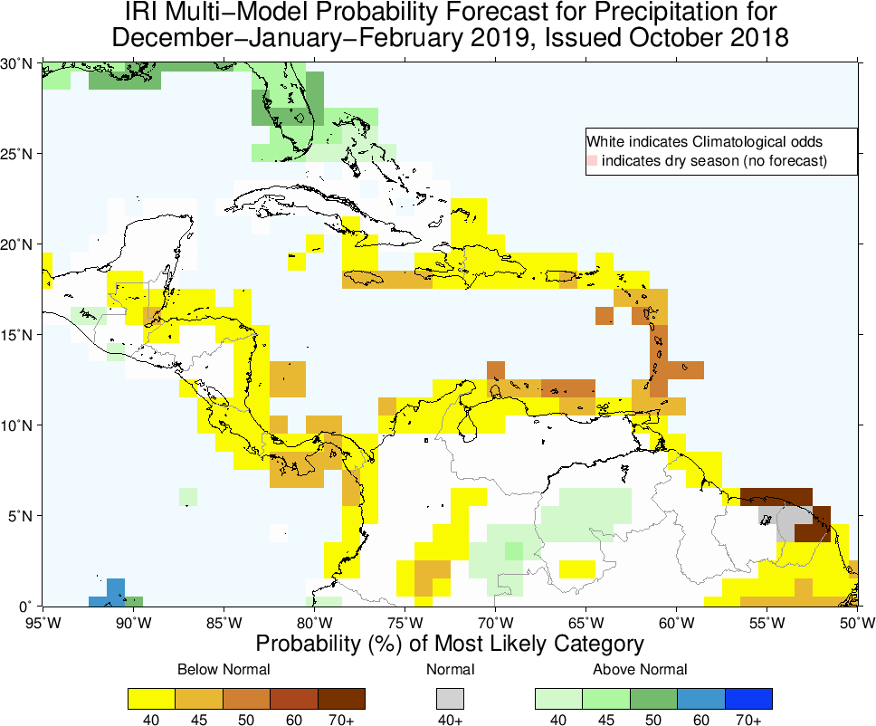
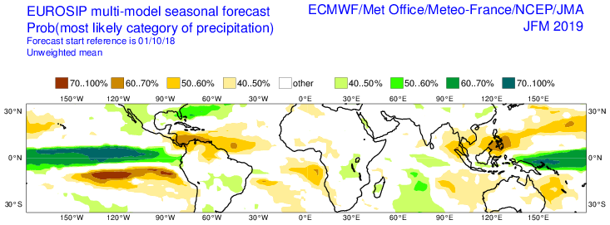
Pronóstico estacional de la condición más probable de precipitación NDE
Para el trimestre de 2018/19 (Noviembre-Diciembre-Enero 2018/19), la última salida del modelo probabilístico que genera el IDEAM, estima una probabilidad del orden del 40-45% de que se presente una reducción de las precipitaciones en la mayor parte de las regiones Caribe, Andina y Pacífica (similar a los análisis internacionales). Esta probabilidad podría aumentar sobre algunas zonas de La Guajira, sectores del Valle, Tolima y gran parte del departamento del Huila.

Slide 14

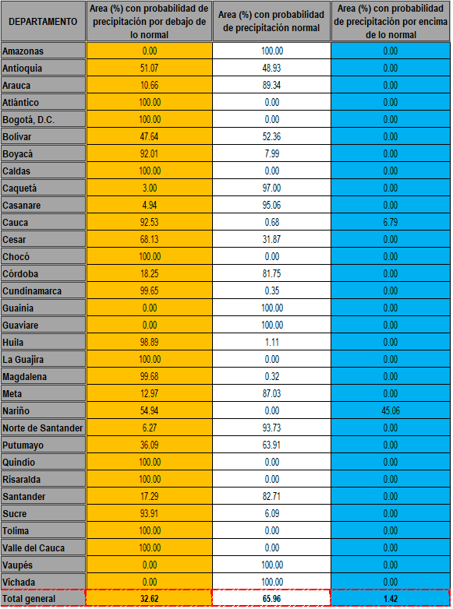
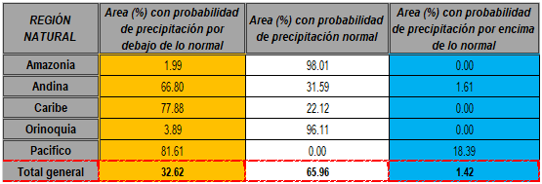
Pronóstico estacional de la anomalía de precipitación trimestral NDE 2018 /19
Consolidado (modelo probabilístico)
Para el trimestre Noviembre-Diciembre-Enero, el modelo probabilístico de IDEAM estima que el 33% de la superficie de Colombia estaría en condiciones deficitarias de precipitación, 1% en condiciones excesivas y el 66% restante con valores de precipitación cercanos a los promedios climatológicos. (±30% de desviación respecto a los valores climatológicos)

Slide 15
CONCLUSIONES

Slide 16

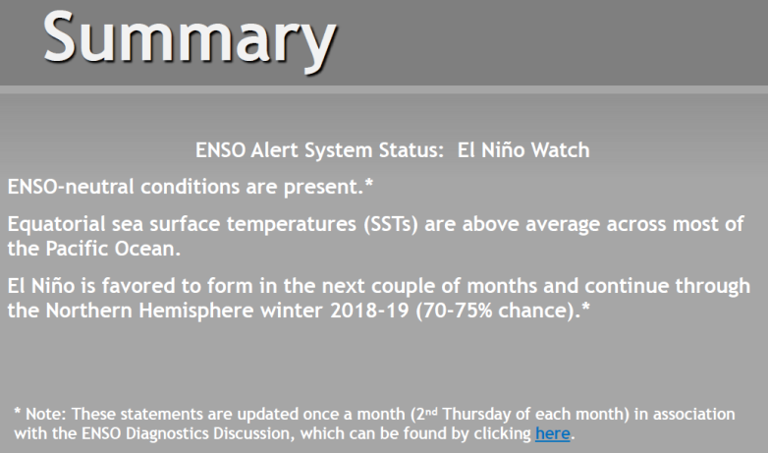
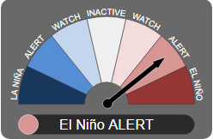
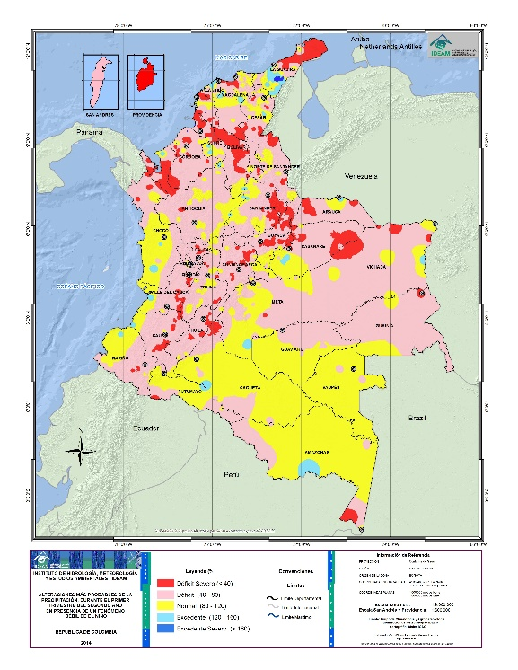
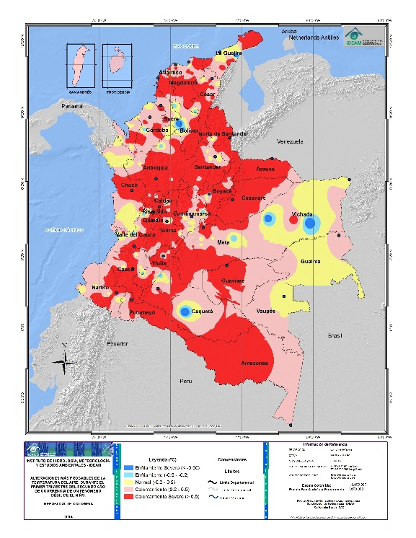
CONCLUSIONES
El diagnóstico a partir de datos y análisis internacionales de los centros de predicción climática permiten determinar que, en primer lugar, durante el último trimestre agosto-septiembre-octubre, la dinámica de interacción océano-atmósfera estuvo asociada a una situación ENOS-Neutral y, en segundo lugar, que durante las últimas semanas se ha desarrollado un acoplamiento de interacción océano-atmósfera que estaría favoreciendo la fase inicial de un evento El Niño.
Los centros de predicción climática internacionales como la NOAA (29 de octubre) y el IRI (19 de octubre) estiman una evolución de un evento El Niño que abarcaría desde el trimestre septiembre-octubre-noviembre de 2018 y se extendería hasta el trimestre marzo-abril-mayo de 2019; es decir, cubriría igualmente la primera temporada de precipitaciones del centro del país para 2019 (abril-mayo).
Como respuesta al próximo evento El Niño de intensidad posiblemente débil a moderada, la mayoría de los modelos del IDEAM estiman una reducción de precipitaciones en las regiones Caribe y Andina; consistente con lo que predicen la mayoría de los modelos globales de predicción estacional. Con este posible evento El Niño, y como lo ha venido manifestando el IDEAM desde mediados de este año, es de precisar, que la segunda temporada de precipitaciones que incluye el mes de noviembre de 2018 no se suprime, sino que de acuerdo con la predicción, sería algo deficitaria. Así mismo, es importante mencionar que el momento de madurez de este fenómeno El Niño podría coincidir con la primera temporada “seca” o de menos lluvias de 2019 en las regiones Caribe, Andina y Orinoquia; situación que podría acentuar más dicha temporada.
En términos de predicción climática para noviembre, se prevé que las precipitaciones perduren a lo largo del mes; sin embargo, podrían estar más concentradas para la segunda quincena, debido a la posible incidencia de la MJO en su fase convectiva.
Con respecto al trimestre consolidado noviembre-diciembre-enero (NDE) y en términos de precipitación, se estiman volúmenes entre lo normal y por debajo de lo normal en la mayor parte de las regiones Caribe, Andina y centro-norte del Pacífico colombiano; sobre el resto del país se estiman precipitaciones cercanas a los promedios históricos.
Alteración de la precipitación y la temperatura ante un fenómeno El Niño Débil para el primer trimestre del segundo año

Slide 17
Gracias por su atención

